Slide 1
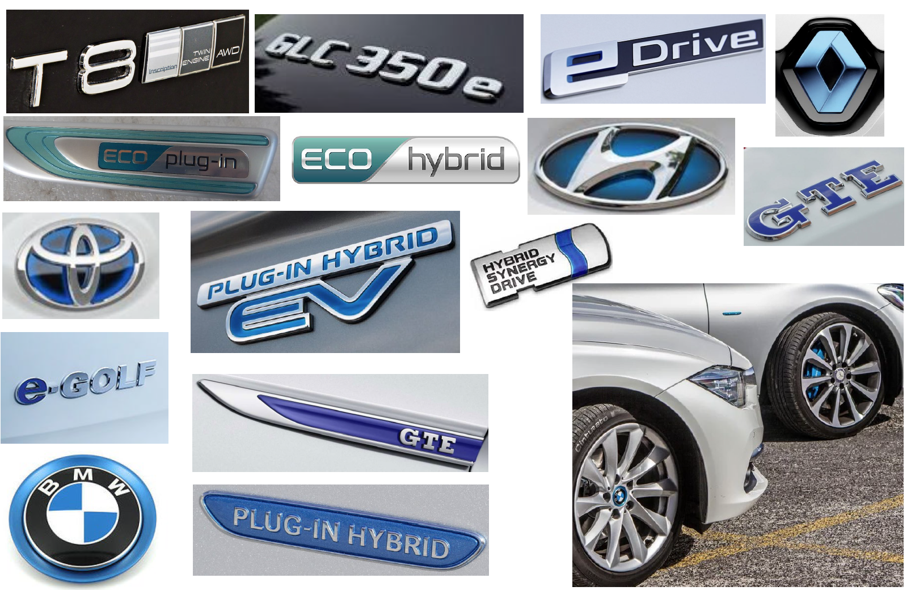
Hybridi- ja sähköautot
R. Sillanmäki & J. Frantti

Slide 2
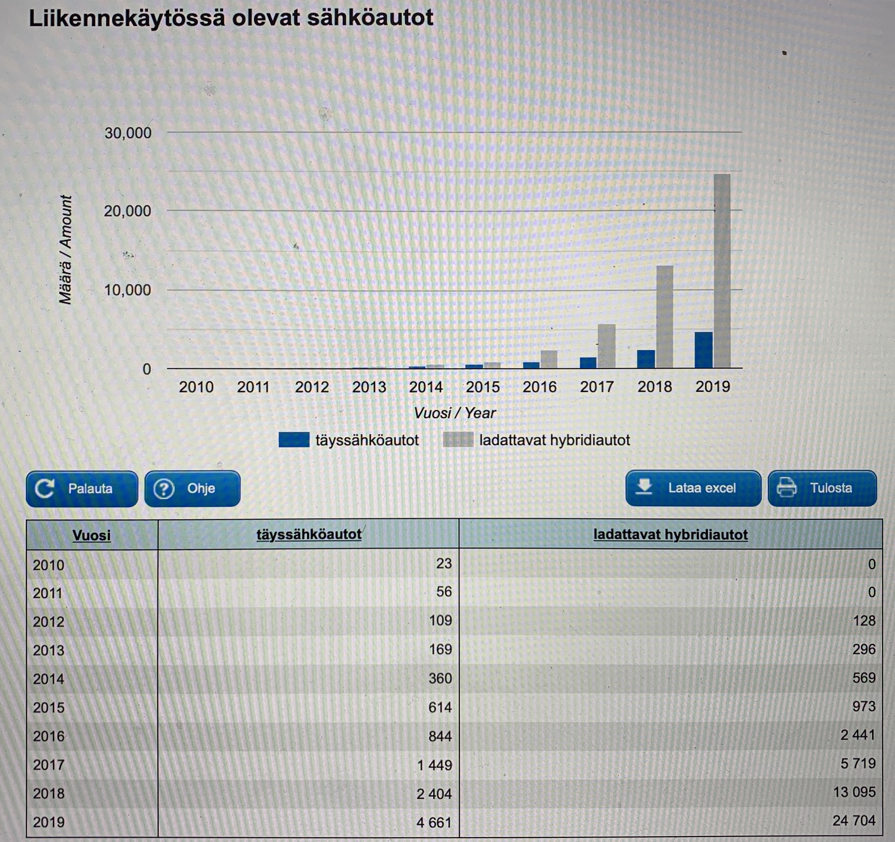
Hybridit Suomessa 2019

Slide 3
Henkilöautot käyttövoimittain
 | Bensiini | Diesel | Sähkö | Ladattava hybridi | Metaani (CNG, CBG) | Bensiini/Etanoli | Muu | Yhteensä
2014 | 1 939 980 | 650 304 | 360 | 566 | 1 252 | 3 307 | 94 | 2 595 863
2015 | 1 927 444 | 678 786 | 614 | 1 017 | 1 503 | 3 461 | 93 | 2 612 918
2016 | 1 914 808 | 705 849 | 844 | 2 437 | 1 822 | 3 583 | 85 | 2 629 428
2017 | 1 922 859 | 731 893 | 1 449 | 5 719 | 3 155 | 3 762 | 87 | 2 668 924
2018 | 1 920 510 | 750 603 | 2 404 | 13 095 | 5 599 | 4 037 | 80 | 2 696 328
2019 | 1 916 849 | 760 330 | 4 661 | 24 704 | 9 378 | 4 302 | 83 | 2 720 307

Slide 4
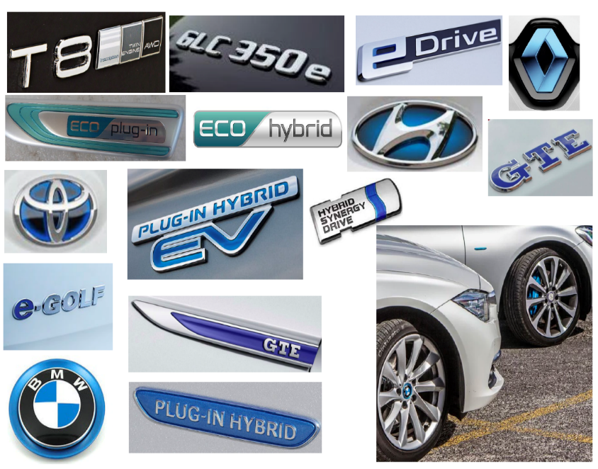
Hybridi- ja sähköauto määritelmä
Täys hybridi
Voidaan ajaa hetkellisesti pelkällä sähköllä
Plug-in-hybridi
Voidaan ladata pistokkeesta
Sähköauto

Slide 5
Mikä on hybridiauto
Auto, jossa on polttomoottori ja sähkömoottori.
Autossa on 12/24 voltin akku tai muu auton polttomoottorin käyttämä akku, sekä sähkömoottorin käyttöä varten korkeajänniteakusto, jännitteet 100-700 volttia.

Slide 6
Tunnistaminen

Slide 7
Tunnistaminen
Hybridi/sähköauto on usein ulkonäöllisesti täysin samanlainen kuin vastaava polttomoottoriversio, eroa on vain tyyppi- ja mallimerkinnöissä.
mm. pakoputken puuttuminen kielii käyttövoimasta.
Korkeajänniteakut sijaitsevat yleensä auton takaosassa tai pohjassa hyvin suojattuna eli ei ulkoisesti tunnistettavissa.
Notes:
Pakoputki taka-akselin tasalla >>>> maakaasu!!!!!

Slide 8
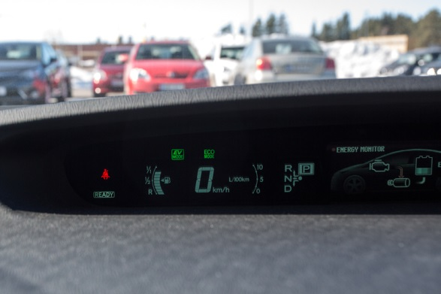
Auton käydessä sähköllä, polttomoottori ei käy tyhjäkäynnillä.
Kaikista autoista löytyy kojelaudasta merkkivalo, joka kertoo auton olevan valmiudessa
Useissa autoissa READY - valo jolloin auto valmis lähtemään liikkeelle sähkövoimalla
Toytassa valmiusvalo on vihreä READY-valo kojelaudassa. Tämä kertoo että auto voi liikkua sähkömoottorin voimalla

Slide 9
Korkeajännitejohdot
Korkeajännitekaapelit tunnistaa oransseista liittimistä ja päällikuoresta.
Moottoritilassa kulkevat korkeajännitejohdot on yleensä suojaputken sisällä ja näin tunnistaminen on lähes mahdotonta.
Useimmiten kulkevat auton jäykässä rakenteessa eikä pelastushenkilöstö joudu tavanomaisessa onnettomuustilanteessa niiden kanssa kosketuksiin

Slide 10
Kun metallisukka koskettaa runkoa virrat katkeavat

Slide 11
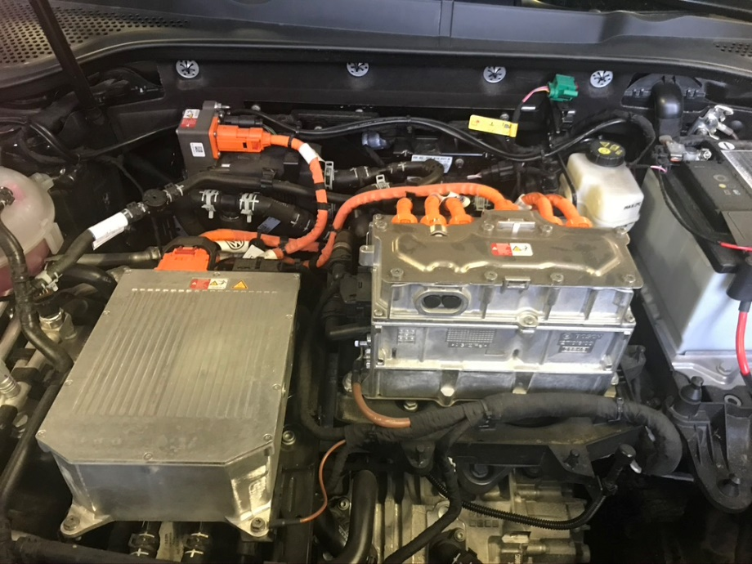
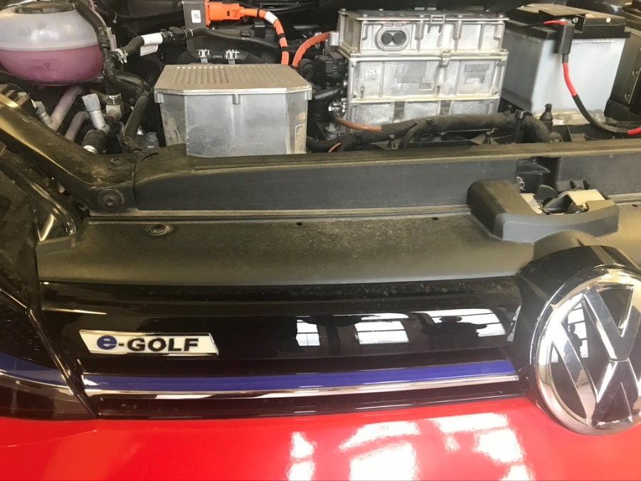

Slide 12
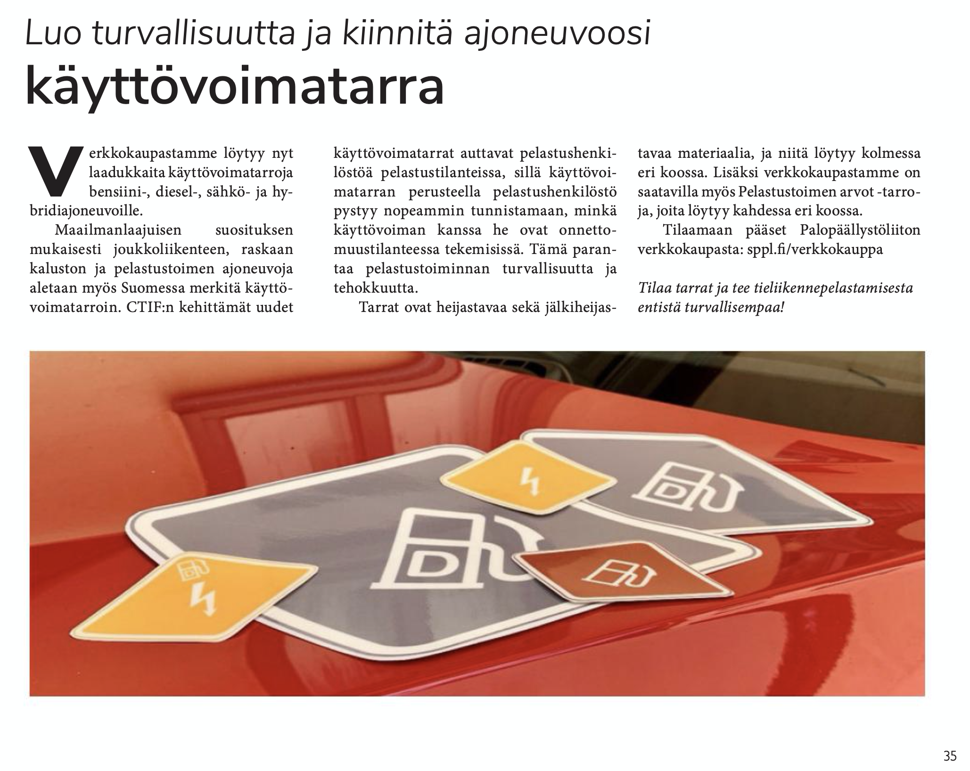
Notes:
Tällaisiakin saatavilla autoihin

Slide 13
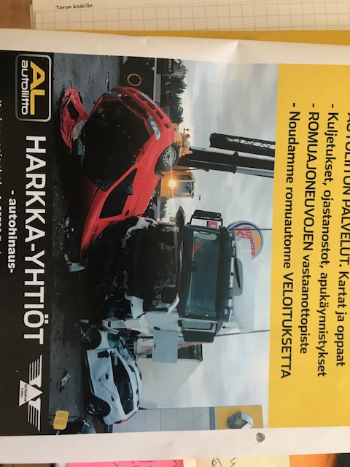
Tunnistaminen

Slide 14
CRS-kortisto
Pelastuslaitoksen tike:ssa on CRS-kortisto josta saa mm. ajoneuvon tietoja kuten; Käyttövoima, turvatyynyjen ja niiden laukaisupatruunojen sijainnit sekä yleisesti kaikki osat mitkä ovat korkeajännitteisiä. Myös sekä korkea että matalajännite akkujen sijainnit käy ilmi ko. tiedostosta. Nämä tiedot on koottu myös pelastuskorttiin.
Ilmoita onnettomuusajoneuvon rekisterinumero kohteeseen saapuvalle pelastustoiminnan johtajalle tai suoraan pelastustoimen tike:een.
Tällä tiedolla tike pystyy selvittämään ajoneuvon merkin ja tarkan mallin ja välittämään oikean ajoneuvon pelastuskortin suoraan yksikölle.

Slide 15
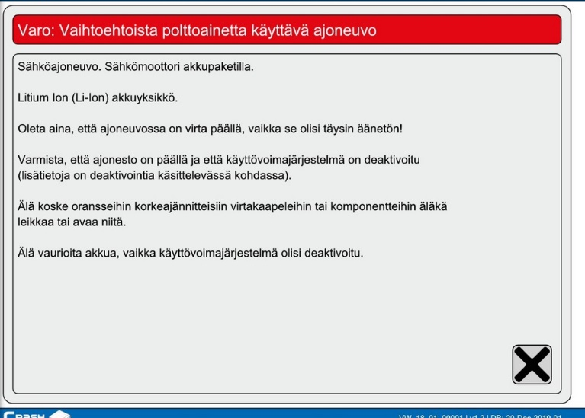
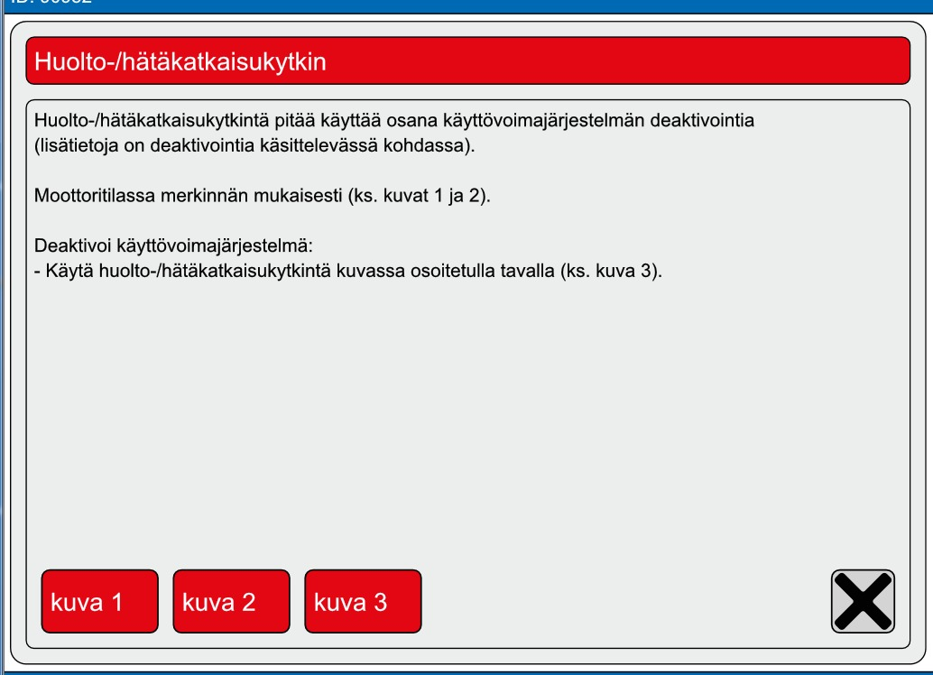
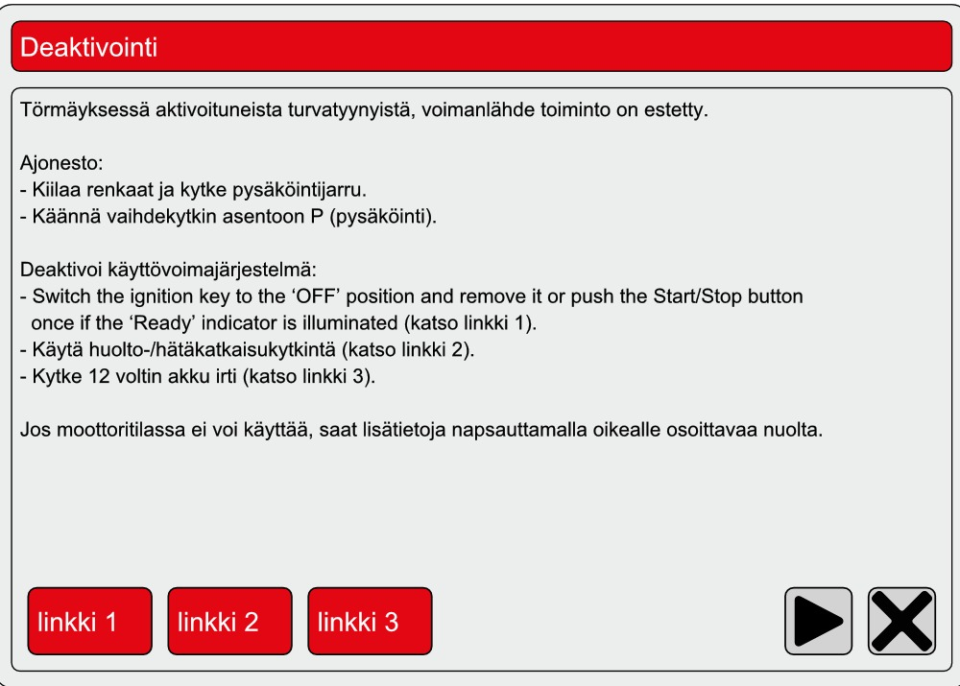
Pelastuskortti Tikestä
Notes:
Rekkarin mukaan saadaan tarkat tiedot.

Slide 16
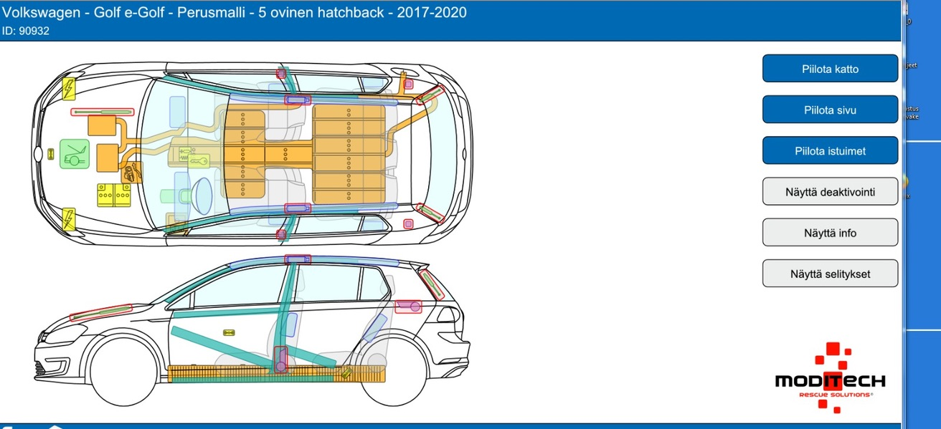

Slide 17
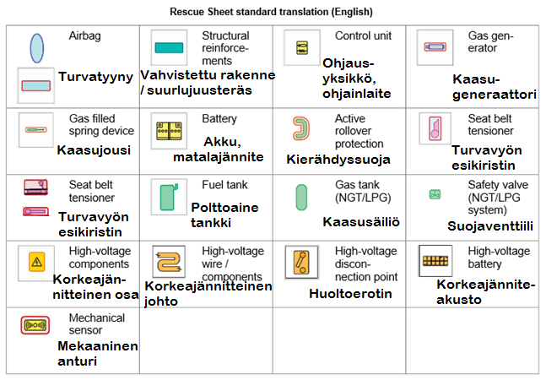
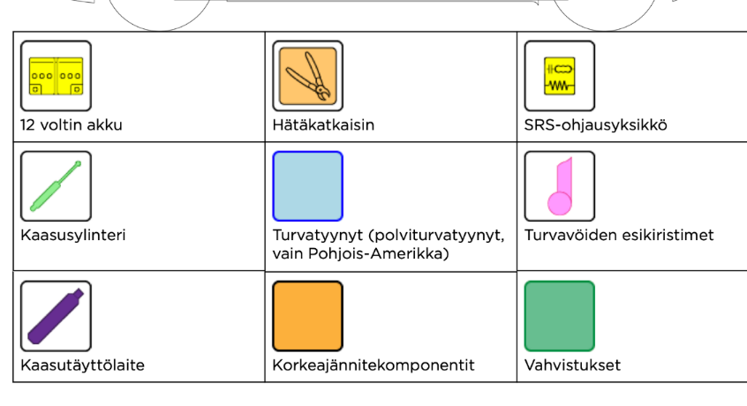
Pelastuskortti symbolit

Slide 18
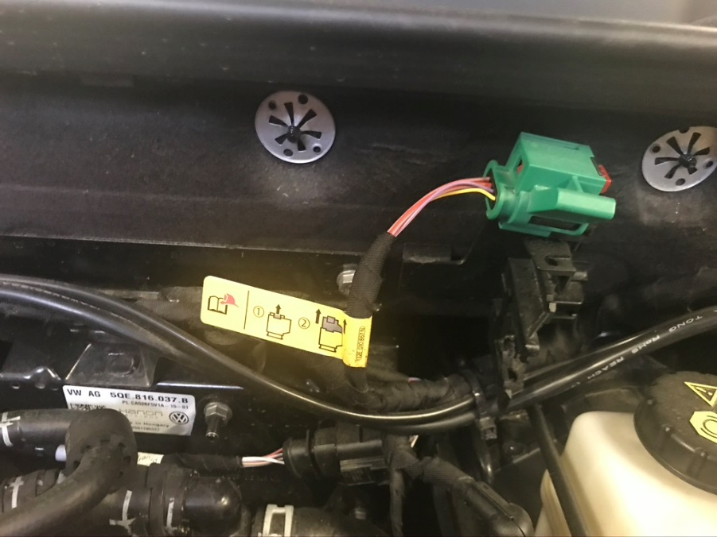
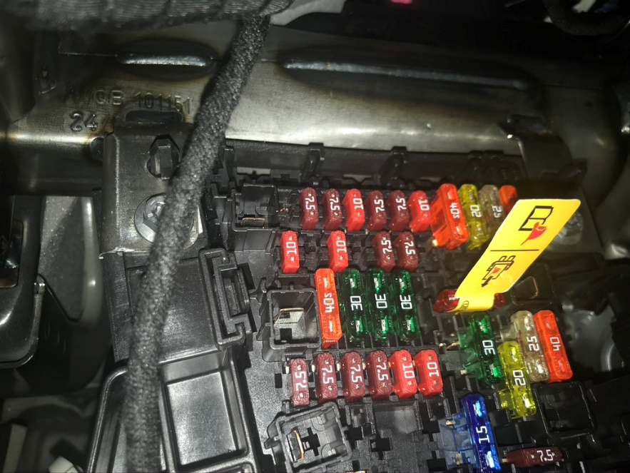
Huolto / hätäkatkaisukytkin
E-Golf

Slide 19
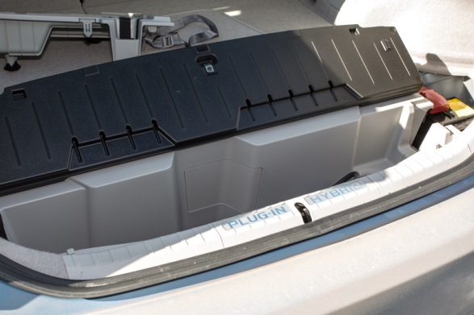
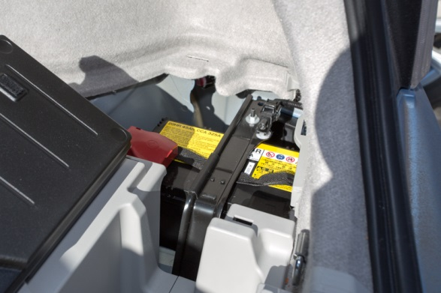
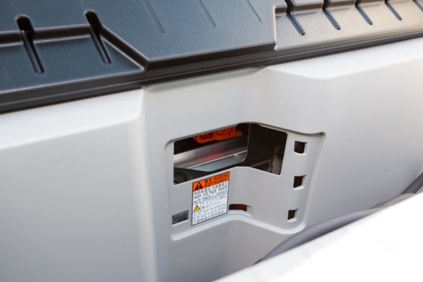
Toyota Prius -pistokehybridi
Matalajänniteakku sijaitsee takaluukussa, apumiehen puolella takakulmassa
Korkeajänniteakusto ja huoltoerotin löytyvät muovisuojien sisältä auton takaosasta

Slide 20
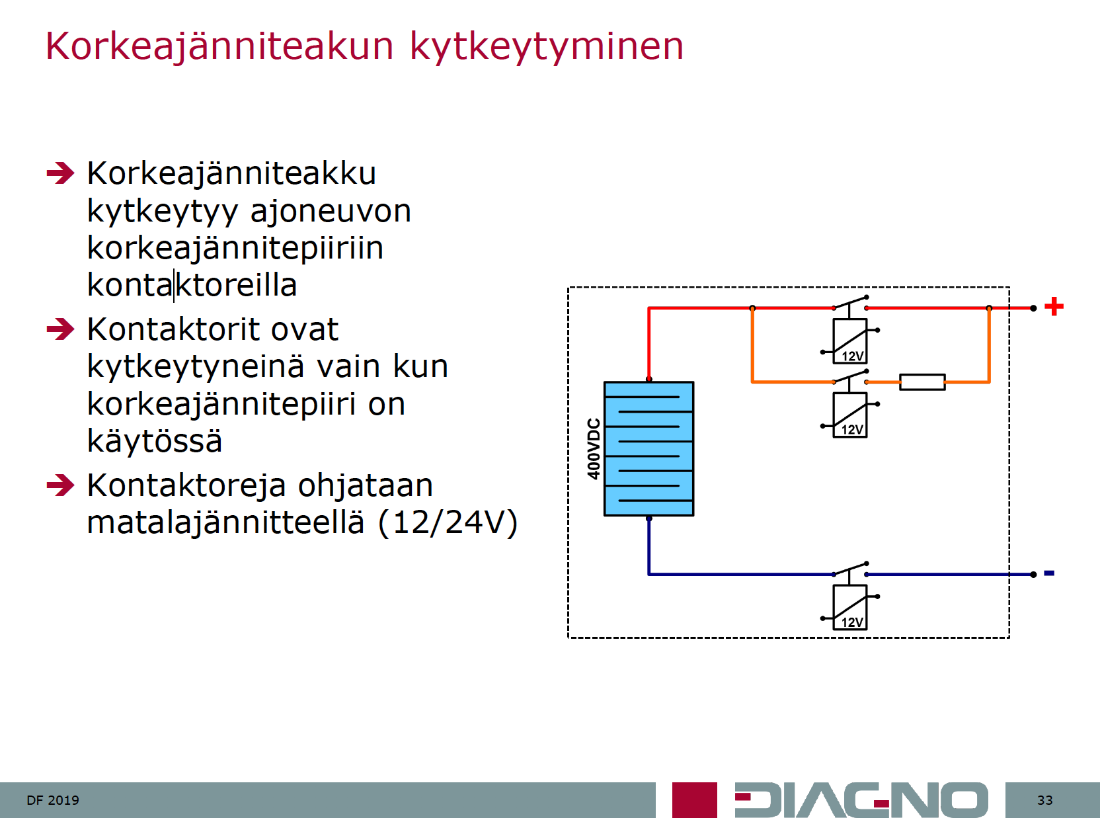
Notes:
Kontaktorit aukeaa noin 2 min kun auto sammutetaan (odottaa, että kuski laittaa auton heti laturiin). Aukeaa kun 12v akku irroitetaan, tai sulakkeet poistetaan. Törmäyskiihdyttimet ovat aktivoituneen (turvatyyny hyvä merkki). Silti oltava varovainen!!!
Kontaktorit voi palaa joskus kiinni (harvinaista). Ei aukea silloin millään konstilla.

Slide 21
Kontaktorit
Lepotilassa kontaktorit on irti
Kontaktorit voivat olla kiinni vaikka auto ei ole käynnissä (jos auton lämmitys tai jäähdytys on käynnissä jne.)
Kontaktorit on kiinni noin 2 min auton sammuttamisen jälkeenkin (odottaa kuskin mahdollista lataukseen laittoa)
Notes:
Voi joskus myös palaa kinni. Jos molemmat kontaktorit palaneet kiinni niin silloin tulee virtaa, vain toinen ei sitä tee.

Slide 22
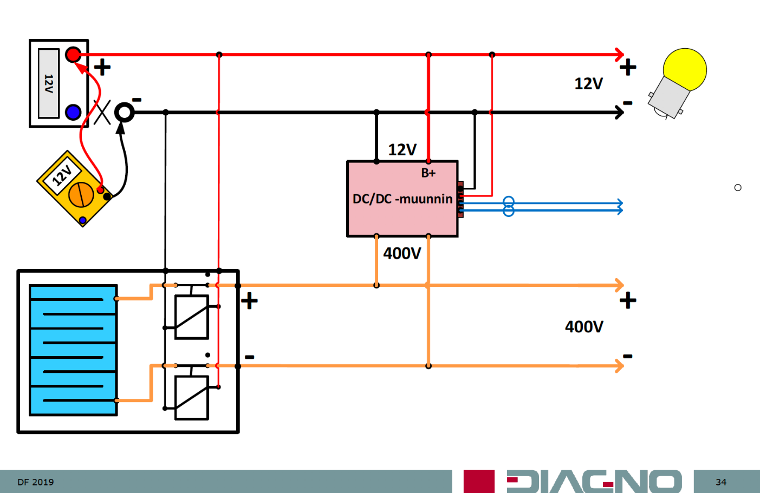
DC/DC muunnin lataa isosta akusta 12v akkua DC/DC muunnin saattaa vikatilanteessa syöttää 12 v virtaa autolle, vaikka akku olisi irti?
Notes:
Vikatilanteessa muunnin voi toimia 12v akkuna. DC/DC muunnin tekee sähköä 12v akkuun 400v akusta

Slide 23
Kondensaattorit?!
Kun virrat kytketään pois, niin kondensaattoreihin jää vielä sähköä normaalisti muutamaksi minuutiksi (yleensä: 2…20min).
Kolaritilanteessa virrat katkeavat yleensä n. 1…2 sekunnissa.
Kondensaattorit sijaitsevat kaikkien korkeajännitekomponenttilaitteiden kuten DC/DC -muuntimen, inventterin, jne sisällä, eivätkä ne ole näkyvillä.
Kun kondensaattoreissa on energiaa > kaikki oranssit korkeajännitejohtimet on jännitteellisiä, vaikka akku olisikin irtikytketty.
Kolaritilanteessa nämä kondensaattorit tyhjentyy automaattisesti ja nopeasti (yleensä 1…2s).

Slide 24
Toimenpiteet onnettomuustilanteessa
Toimi kuten muidenkin kolariautojen kanssa
VAROITUS! Älä koskaan oleta auton olevan sammunut vaikka siitä ei kuulu ääntä >>> Lähesty ajoneuvoa aina ensin sivulta!
Tunnista auto
Tarvittaessa pelastuskortti -> tike
Ankkuroi ajoneuvo paikoilleen, katkaise mahdollinen virta ajoneuvon virta/käynnistyspainikkeesta tai avaimesta. Varmista että valmiusvalo (ready) on sammunut ja vie virta-avain vähintään 10 metrin päähän.
Irrota tarvittaessa 12v/24v akku
Varmista vielä virrattomuus
Irrota virrankatkaisuliitin, leikattavat lenkit tai huoltoerotin tarvittaessa (crs)
Kolarissa virrat katkeaa sekunneissa (turvatyyny hyvä merkki)
Notes:
Jos puu kaatuu katolle, niin ei katkaise virtaa. Kiihtyvyysanturit edessä sivuilla ja takana.

Slide 25
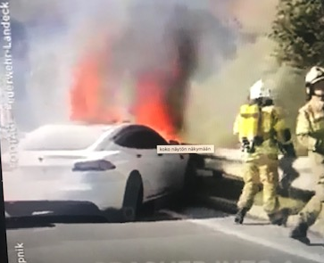
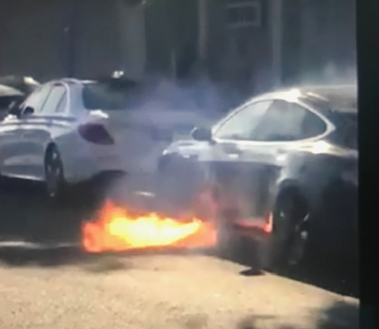
Hybridi/sähköauto tulipalossa
Mitä eroa tulipalossa?

Slide 26
Hybridi/sähköauto tulipalossa
Sammutusaineena toimii parhaiten vesi
Käytetään samoja suojavälineitä (paloasu ja paineilmalaite) ja taktiikoita kuin minkä tahansa ajoneuvon sammutuksessa
Jos palo voidaan todeta tai epäillään olevan akustossa, on tällöin varottava pistoliekkimäisiä purkauksia sivuille.
Ajoneuvon akkuja/akustoa ei saa missään tilanteessa leikata, lävistää tai yrittää avata. Tästä voi seurata sähköiskun-, kennojen oikosulusta johtuvan tulipalon- ja purskahduksen vaara!

Slide 27
Sammutuksen jälkeiset toimenpiteet
Korkeajänniteakuston jälkijäähdytys ja aktiivinen lämpötilan seuranta
Tee virrattomaksi jos vielä mahdollista/tarpeellista
Huomioi uudelleensyttymisvaara auton jatkokäsittelyssä
Upota vesitiiviiseen vaihtolavaan siirrettäväksi jos sellainen saatavilla

Slide 28
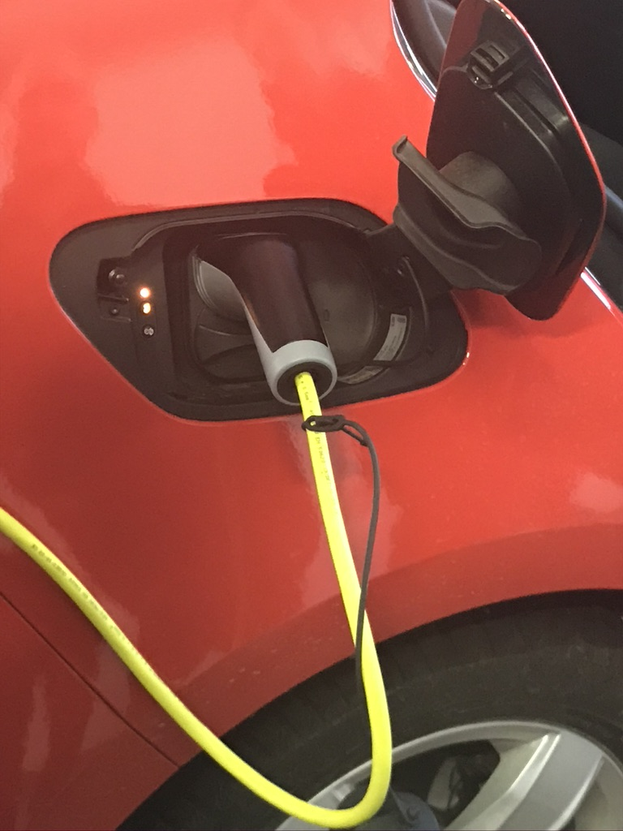
Lähteet:
SFS 6002 sähköturvallisuuskoulutusmateriaali (Diagno Finland oy)
V-S pelastus koulutusmateriaali

